Slide 1
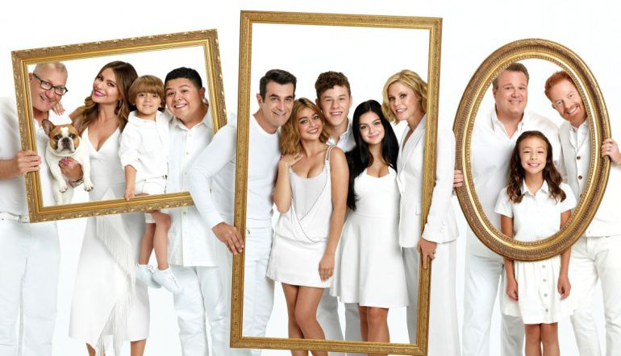
Unidad 3 “Esta es mi familia”
Objetivo:
Descubrir que el ser humanos desde siempre ha querido vivir en familia como signo de seguridad afectiva y comunidad de amor.

Slide 2
Personas de la familia

Slide 3
Jesús siempre esta en todas las familias especialmente en la tuya.

Slide 4
Jesús acompaña día a día a mi familia.

Slide 5
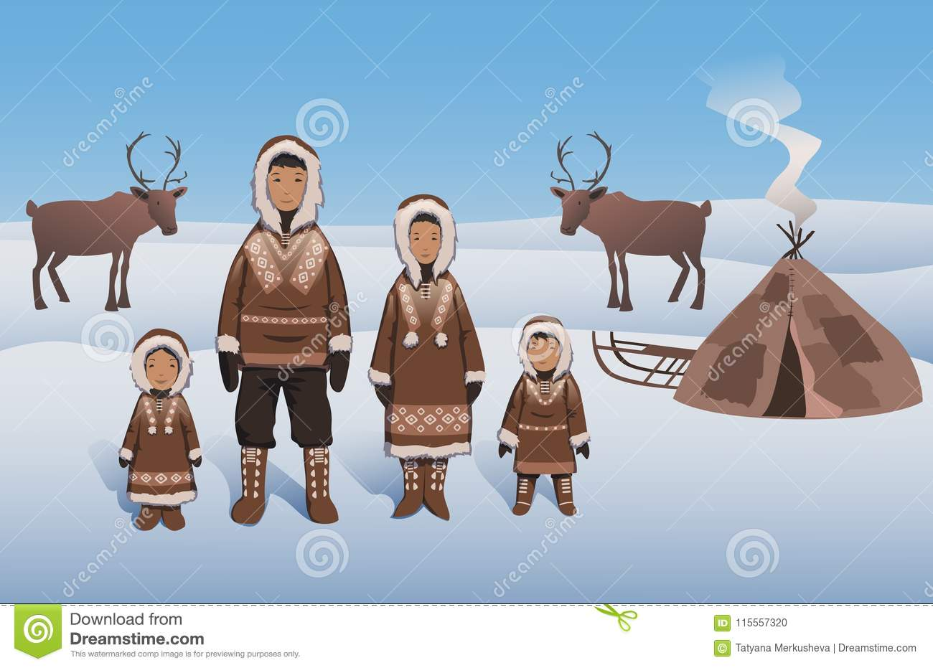
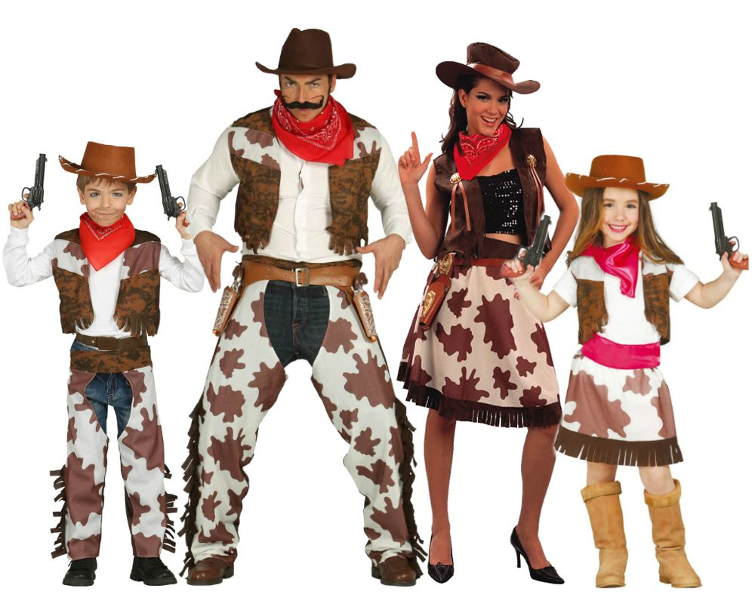
En todo el mundo hay familias y son distintas pero con el mismo amor.

Slide 6
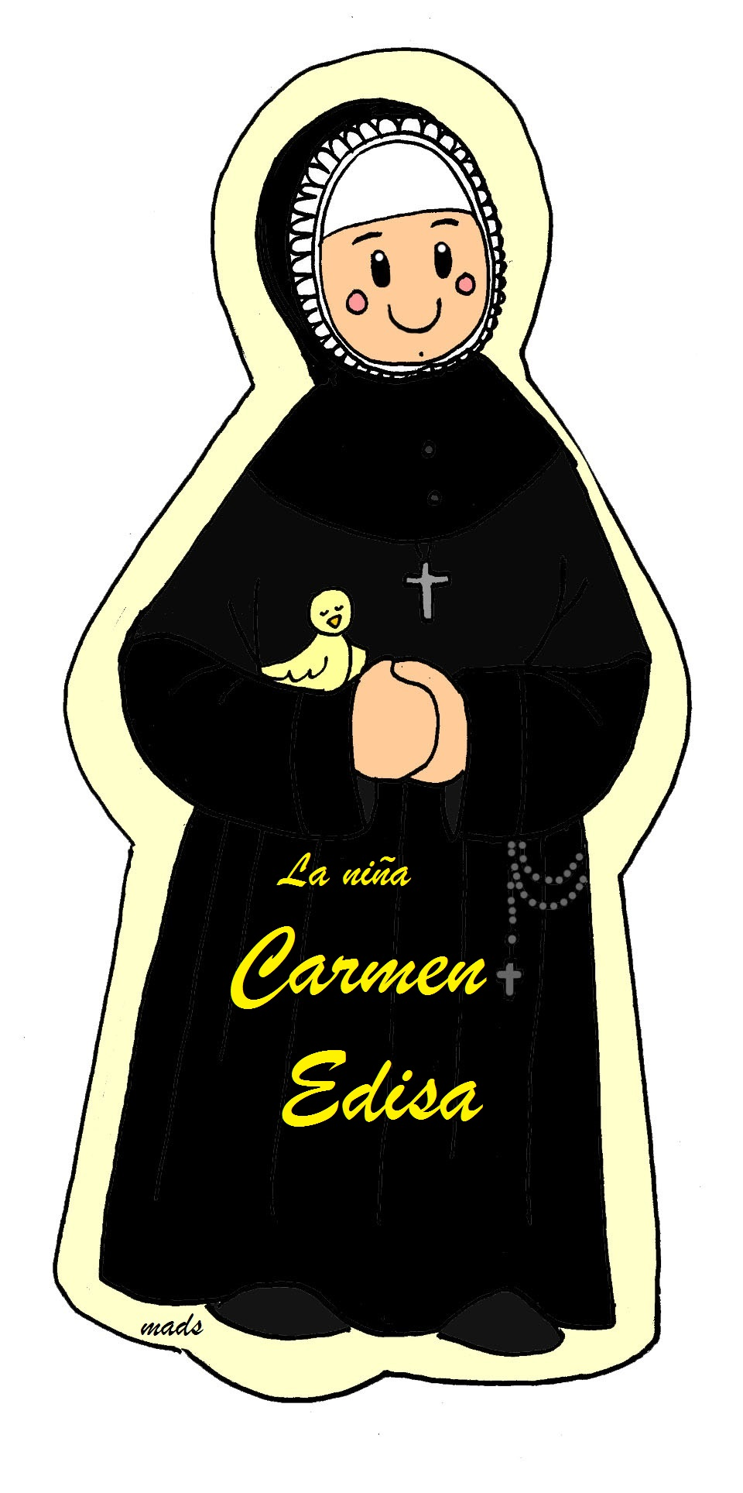
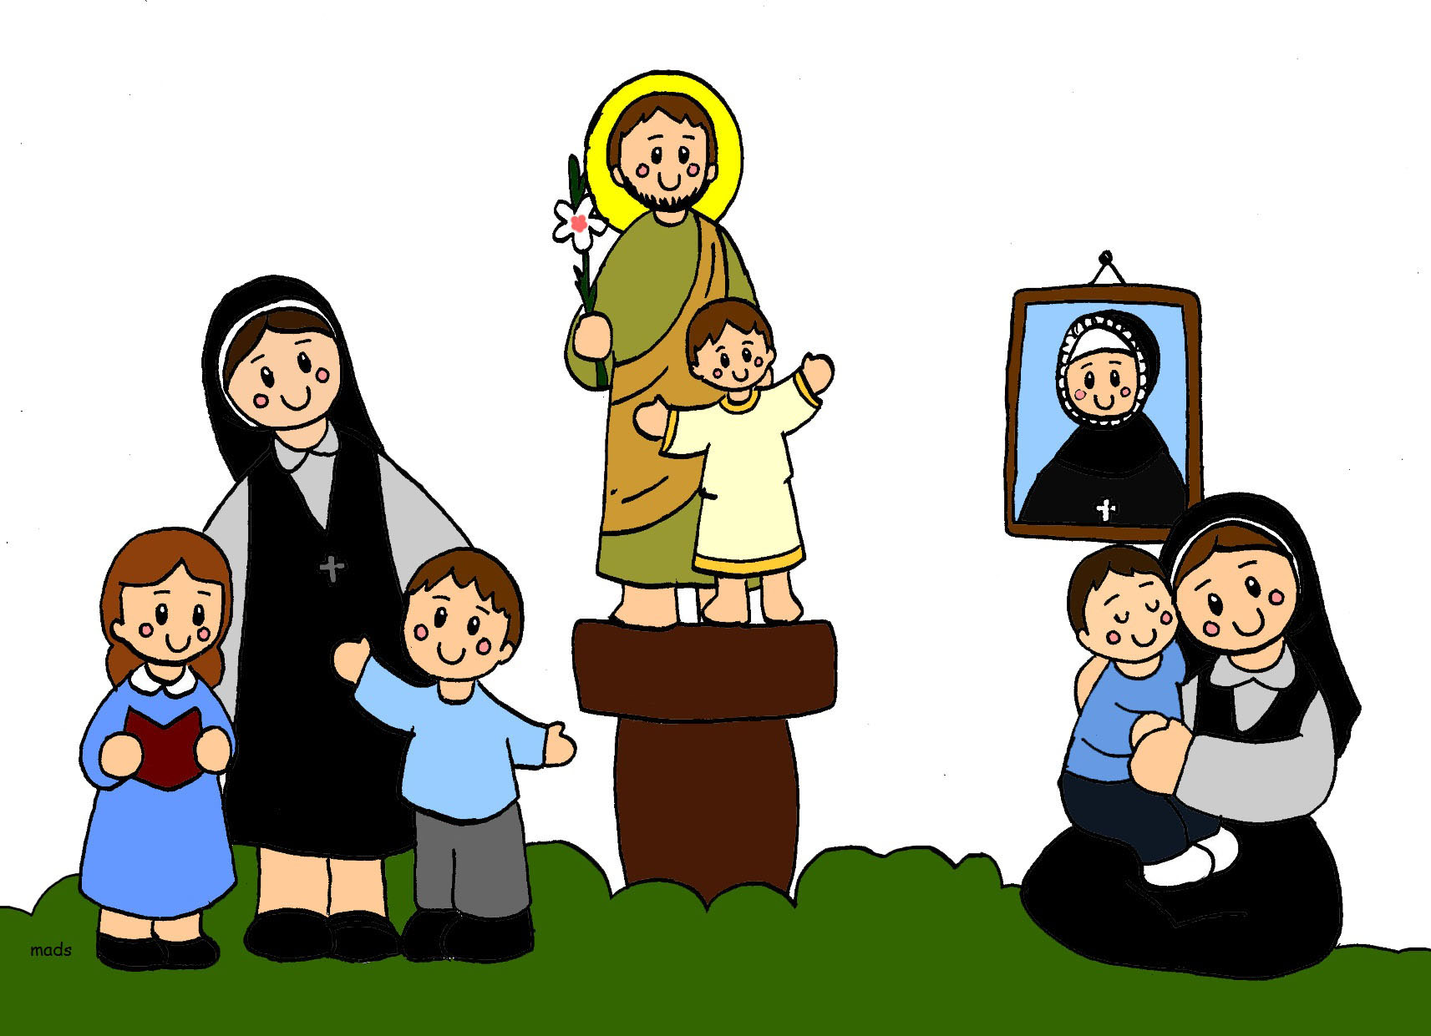
Madre María Luisa también formo una familia para cuidar a todos los niños desvalidos siempre teniendo a San José presente.

